Slide 1
Effective Use of Synthetic Data for Urban Scene Semantic Segmentation
European Conference on Computer Vision (ECCV), 2018
F. Saleh^{1,2}, M. Aliakbarian^{1,2,3}, M. Salzmann⁴, L. Petersson², J. Alvarez⁵
{¹ANU, ²Data61-CSIRO, ³ACRV}, Canberra, Australia
⁴CVLab, EPFL, Lausanne, Switzerland
⁵NVIDIA, Santa Clara, USA
Presented by: Ricardo B. Sousa (up201503004) FEUP, PDEEC, Computer Vision, 2020/2021
Notes:
- Nome Ricardo Sousa
- Apresentar artigo Effective Use of synthetic Data for Urban Scene Semantic Segmentation
- Âmbito da unidade curricular Visão Computacional
- Artigo apresentado na European Conference on Computer Vision em 2018

Slide 2
Outline
Introduction
Related Work
Method
VEIS: Virtual Environment for Instance Segmentation
Experiments
Conclusions

Slide 3
Introduction: Context
Semantic segmentation
Images → Regions (limited number of classes)
The main idea is to recognise and understand what’s in the image in pixel level
Applications: robot vision, understanding, autonomous driving, healthcare
Deep networks have proven highly effective to perform semantic segmentation
Problem: deep networks require vast amounts of labelled data
Pixel labelling 1 image of the Cityscapes [1] (real data) dataset takes 90min on average
Notes:
- Semantic segmentation → objetivo obter regiões e classificá-las dado um número limitado de categorias
- Perceber o que está na imagem ao nível do pixel
- Aplicada a áreas como robot vision, understanding, condução autónoma e saúde
- Deep networks: têm provado serem eficazes na semantic segmentation devido a conseguirem modelar não-linearidades e a detetar features de alto nível
- Problema: estas redes necessitam de enormes quantidades de dados anotados
- Principalmente em semantic segmentation, p.e., obter a anotação ao nível do pixel numa imagem do dataset de imagens reais Cityshapes demora aproximadamente 90min

Slide 4
Introduction: Motivation
Advances on computer graphics allow the generation of synthetic datasets
Datasets such as GTA5 [2], VYPER [3] or SYNTHIA [4]
Domain adaptation methods require the access to large sets of real data (even though unsupervised)
Account the domain shift between real and synthetic data
Cannot deploy a model trained off-line on synthetic data in a new real-world environment
Notes:
- Comunidade científica tem revelado interesse em gerar datasets de dados sintéticos até pelos avanços que existiram nos últimos anos em computação gráfica que possibilitam a anotação automática dos dados
- Surgiram dadasets como o GTA5 e o VYPER que foram adquiridos no ambiente gráfico do jogo GTA5, ou o dataset Synthia gerado a partir do motor de jogos Unity
- Outra vertente foi o foco em Domain adaptation que procura ter em conta o domain shift entre a distribuição de dados que foi treinado um modelo e a distribuição de dados em que o modelo será aplicado
- No âmbito deste artigo, treinar modelos em dados sintéticos para aplica-los em dados reais
- Contudo, não é possível aplicar logo o modelo na nova distribuição de dados → domain adaptation requer acesso aos dados da distribuição alvo, ou seja, neste caso, acesso a dados reais, mesmo que não supervisionados

Slide 5
Introduction: Goals
Assumption: texture of background classes in synthetic images look more realistic than foreground classes
Treat the two different kinds of classes differently [0]
Background classes: semantic segmentation
Foreground classes: detector-based approach
Creation of the Virtual Environment for Instance Segmentation (VEIS) [0]
Existent synthetic datasets does not provide instance-level annotations for all the foreground classes of standard real datasets (e.g., Cityscapes [1] or CamVid [5])
Automatic instance-level annotation
Created using the game engine Unity
Notes:
- Artigo de Saleh et al. assume que a textura de classes do background em dados sintéticos é mais realista comparativamente ao caso de classes do foreground
- Autores tratam estes 2 tipos de classes de forma diferente:
- background: semantic segmentation, que normalmente depende mais da textura das diferentes categorias
- foreground: usam uma abordagem detector-based para detetar a forma
- Os autores também se viram na necessidade de criar um ambiente virtual, o VEIS, para geração de dados sintéticos com anotação automática
- Porquê? Os datasets de dados sintéticos existentes no âmbito de cenários urbanos não têm tanta variedade de classes do foreground como outros datasets de dados reais, principalmente comparativamente ao Cityshapes
- anotação automática
- recorrendo ao motor de jogos Unity

Slide 6
Related Work
Semantic segmentation: understanding an image at pixel-level
The most recent techniques rely on deep networks
Problem: fully-supervised data for semantic segmentation with pixel-level annotations is very expensive and time-consuming
2 trends
Weakly-supervised methods
Use of synthetic data
Notes:
- Literatura
- Visto anteriormente, semantic segmentation tem como objetivo perceber o que está numa imagem ao nível do pixel
- As abordagens mais recentes usam deep networks para este efeito
- Problema: anotação de dados para semantic segmentation consome demasiado tempo
- Colmatar isto, surgiram 2 tendências:
- métodos pouco supervisionados (i.e., anotação sem ser ao nível do pixel, forma de anotar mais fácil, diminuído o esforço na anotação de dados)
- uso de dados sintéticos (p.e., para obter-se anotação de dados ao nível dos pixéis automática)

Slide 7
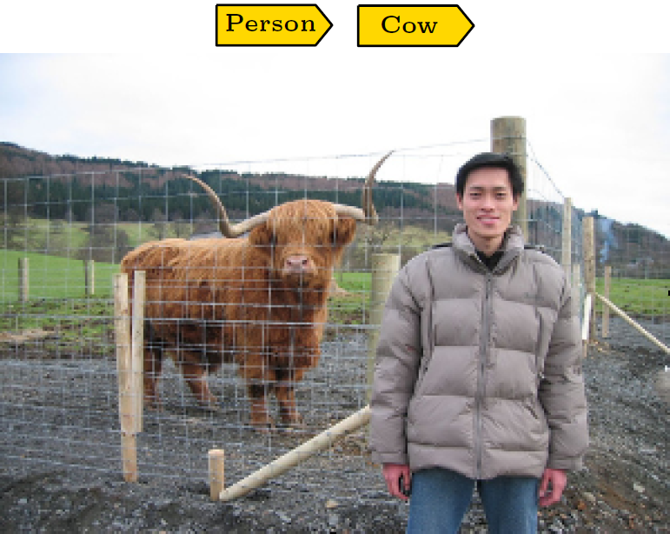
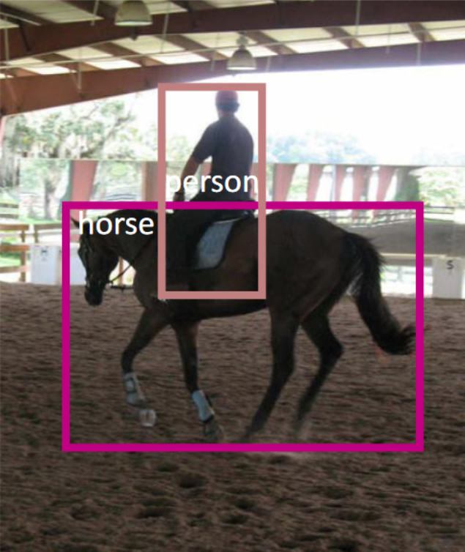
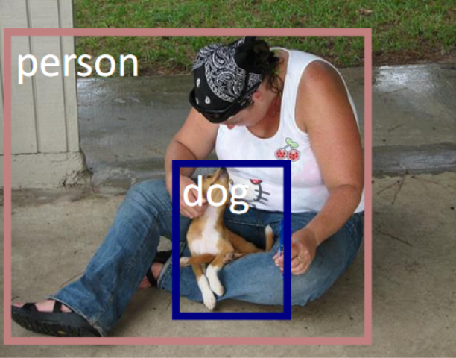
Related Work: Weakly-Supervised Semantic Segmentation
Image tags
Bounding boxes
Source: Kolesnikov, A., Lampert, C.H.: Seed, expand and constrain: three principles for weakly-supervised image segmentation (2016) [6]
Source: Dai, J., He, K., Sun, J.: BoxSup: exploiting bounding boxes to supervise convolutional networks for semantic segmentation (2015) [7]
Notes:
No âmbito de abordagens pouco supervisionadas…
[6] Uso de image-level labelling para anotação de foreground classes. O estudo também chegou à conclusão que saber o tamanho dos objetos melhora drasticamente a performance da segmentação.
[7] O método itera entre gerar automaticamente regiões candidatas com o treino de deep convolution neural networks para segmentação dos objetos usando os melhores candidatos das regiões obtidas

Slide 8
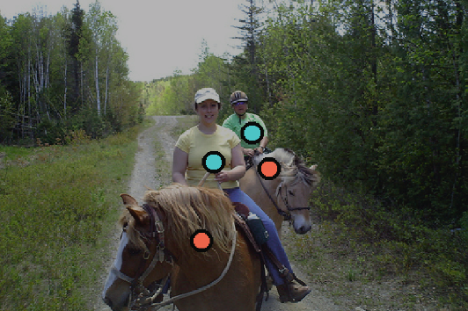
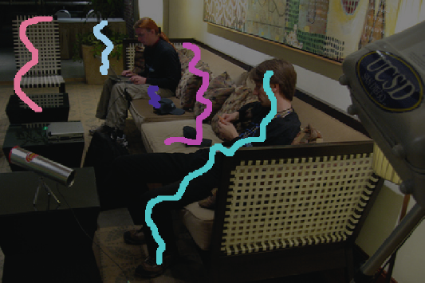
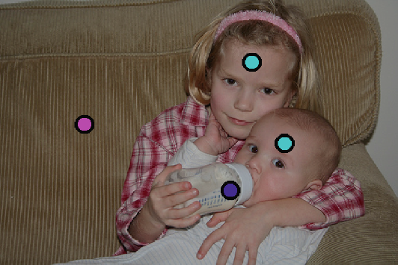
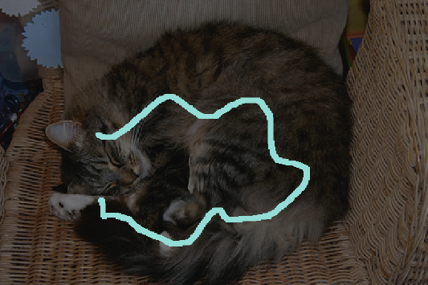
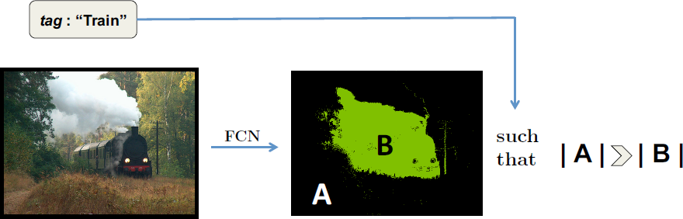
Related Work: Weakly-Supervised Semantic Segmentation
Points and scribbles
Object size statistics
Source: Bearman, A., Russakovsky, O., Ferrari, V., Fei-Fei, L.: What’s the point: semantic segmentation with point supervision (2016) [8]
Source: Pathak, D., Krähenbühl, P., Darrell, T.: Constrained convolutional neural networks for weakly supervised segmentation (2015) [9]
Notes:
[8] Uso de point-level supervision com objectness prior para inferir sobre a probabilidade de um pixel pertencer ao foreground ao invés do background. Obteve melhores resultados que image-level labelling (aumento de 12.9% da media da interseção sobre união mIOU / Jaccad index)
[9] Para além de usar anotações image-level, também tem em conta o tamanho esperado de um objeto na imagem comparativamente ao background

Slide 9
Related Work: Weakly-Supervised Semantic Segmentation
Problem: most of existent methods focus on foreground classes
Treat the background as a single entity
Background classes are important for scenarios such as automated driving
Example: differentiating road from grass
Only few approaches, such as Saleh et al. [10], consider multiple background classes with weakly-supervisor semantic segmentation
Still a huge gap compared to fully-supervised methods (especially in the foreground classes)
Notes:
Contudo…
- Estas abordagens até agora mencionadas só se focam em classes do foreground → tratam as diferentes classes do background como uma única entidade
- Utilidade das background classes: p.e., condução autónoma → diferenciar a estrada de relva, ou a estrada de passeios
- Poucas abordagens, como um outro trabalho dos autores, é que consideram múltiplas classes para o background na semantic segmentation pouco supervisionada
- Para além disso, os resultados de métodos pouco supervisionados ainda ficam aquém dos totalmente supervisionados

Slide 10
Related Work: Synthetic Data
Generate fully-supervised synthetic data
Examples of datasets: GTA5 [2], VIPER [3], and SYNTHIA [4]
Problem: domain shift between real and synthetic data
Domain adaptation methods are applied to reduce the gap between the feature distributions of the two domains
Curriculum style learning to align label distribution over both entire images and superpixels [11]
Feature regularizer based on the notion of distillation to align the distributions of source and target [12]
Generative approach with cycle consistency to adapt pixel and feature-level representations [13]
Requirement: have access to real images during training (even though without supervision)
Notes:
Uso de dados sintéticos…
- Geração de dados sintéticos com anotação automática
- Surgiram datasets tais como o GTA5 e VIPER gerados do jogo GTA5, ou também o dataset SYNTHIA gerado num ambiente de computação gráfica construído com o motor de jogos Unity
- Problema de usar só dados sintéticos
- existência de um domain shift entre dados sintéticos e dados reais
- Propostos métodos de domain adaptation que pretendem alinha as distribuições de features dos 2 domínios
- Estes três métodos aqui referidos têm em comum entre si o uso de informação geométrica para alinhar as distribuições, assumindo que este tipo de informação não é afetado pelo domain shift
- Mesmo assim, os métodos de domain adaptation precisam na mesma de imagens reais durante o treino, mesmo que não supervisionadas

Slide 11
Method
Background Classes
VGG16-based DeepLab model (w/ large field of view and dilated convolution layers) [14]
Model trained on the GTA5 [2] dataset (background classes look photo-realistic)
Foreground Classes
Mask R-CNN (detection-based instance-level semantic segmentation) [15]
1. Initial object detection stage (bounding box)
2. Binary mask extraction + object classification
Model trained with the author’s own dataset (retrieved from VEIS)
Notes:
Método proposto por Saleh et al. trata os 2 tipos de classes com abordagens diferentes:
- Background classes:
- uso do modelo DeepLab com com field of view alargado e as camadas de convolução dilatadas
- treinado no dataset GTA5 ←→ classes do background são muito realistas
- Foreground:
- modelo Mask R-CNN que baseia-se na deteção da forma do objeto
- 1. é detetado o objeto por uma bounding box
- 2. extraído com uma binary mask ao nível do píxel o objeto e sua classificação
- modelo treinado com o VEIS

Slide 12
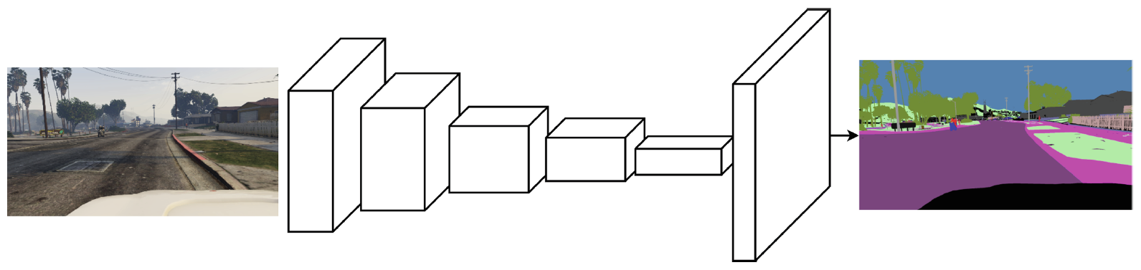
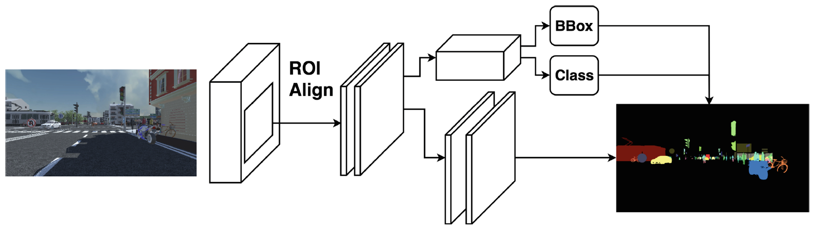
Method
Background Classes
Foreground Classes
Source: Saleh, F.S., Aliakbarian, M.S., Salzmann, M., Petersson, L., Alvarez, J.M.: Effective use of synthetic data for urban scene semantic segmentation (2018) [0]
Source: Saleh, F.S., Aliakbarian, M.S., Salzmann, M., Petersson, L., Alvarez, J.M.: Effective use of synthetic data for urban scene semantic segmentation (2018) [0]
Notes:
DeepLab
Mask R-CNN

Slide 13
Method
Prediction on Real Images
The networks for the 2 different types of classes are trained using only synthetic data
Goal: pixel-level segmentation
Non-maximum suppression-based approach (starting with the Mask R-CNN [15] predictions):
1. Sort the predicted segments according to their confidence scores
2. Iterate over the sorted list from the higher to the lowest confidence score
if (current segment overlaps with a previous one) then remove the pixels in the overlapping region
The prediction given by the DeepLab [14] network fill the remaining holes with a similar approach
Every pixel that is not already assigned to a foreground class takes the label with highest probability at that pixel location in the DeepLab [14] result
Notes:
Quanto a semantic segmentation em imagens reais…
- É usada uma abordagem baseada no non-maximum suppression
- Começando pelas previsões do Mask R-CNN
- 1. ordenado os segmentos previstos pela rede de acordo com o nível de confiança destes
- 2. iterada a lista dos segmentos com maior nível de confiança até aos menor
- E se o segmento atual sobrepor-se a um anteriormente processado, é removido ao segmento atual os pixéis que estão na zona de sobreposição
- Seguidamente, as restante zonas for identificar são preenchidas de acordo com as previsões da rede DeepLab
- I.e., cada pixel ainda por definir é atribuída a categoria de background prevista pela DeepLab com maior probabilidade

Slide 14
Method
Leveraging Unsupervised Real Images
The predictions obtained with the proposed method are used as pseudo ground-truth labels for the real images
Modification: pixels predicted as foreground classes by the DeepLab [14] model are set to an ignore label
Standard segmentation network are not reliable for foreground classes when trained only on synthetic data
Train DeepLab [14] segmentation network with the pseudo ground-truth labels
Notes:
O método também prever o uso de imagens reais não supervisionadas durante o treino dos seus modelos…
- Previsões obtidas com o método proposto usando imagens reais são usadas como ground-truth
- Pequena nota: os pixéis previstos como classes do foreground são ignorados
- Treinada a rede DeepLab com as pseudo anotações de ground-truth

Slide 15
VEIS: Virtual Environment for Instance Segmentation
Current synthetic datasets have drawbacks (especially in terms of foreground classes)
GTA5 [2] does not have instance-level annotations for foreground classes
VIPER [3] and SYNTHIA [4] have instance-level annotations, but not for all foreground classes of standard real datasets (e.g., Cityshapes [1] or CamVid [5])
Virtual Environment for Instance Segmentation (VEIS)
Uses the Unity3D game engine
Easy to generate annotations automatically (instance-level pixel-wise)
Easy to set up
Less photo-realistic than GTA5 [2] and VIPER [3] → However, VEIS is used for the foreground classes and it has a larger diversity of foreground objects
61305 frames w/ instance-level semantic segmentation (obtained with no human intervention)
Notes:
- como referi, autores desenvolveram o Virtual Environment for Instance Segmentation para anotação automática de dados sintéticos
- A motivação da criação deste ambiente virtual é o facto dos datasets existentes de dados sintéticos terem algumas desvantagens
- GTA5 não tem instance-level annotation para classes do foreground, isto é, uma mask associada a cada objeto da classe que permita depois, p.e., a contagem de objetos de uma classe
- apesar do VIPER e do SYNTHIA já terem instance-level annotation, não têm uma diversidade tão grande de classes do foreground como o Cityshapes ou o CamVid
- VEIS
- Criado a partir do motor de jogos Unity
- apesar de menos realista que o GTA5 e o VIPER, o VEIS é usado no âmbito do método de Saleh et al. para deteção da forma de objetos de classes do foreground
- 61305 frame totalmente anotadas incluindo com instance-level obtidas sem nenhuma intervenção humana!

Slide 16
Experiments: train on synthetic data – test on Cityscapes
 |  | road | sidewalk | building | wall | fence | pole | light | sign | vegetation | terrain | sky | person | rider | car | truck | bus | train | motor | bike | mIoU
DeepLab | GTA5 | 80.5 | 26.0 | 74.7 | 23.0 | 9.8 | 9.1 | 13.4 | 7.3 | 79.4 | 28.6 | 72.1 | 40.4 | 5.1 | 77.8 | 23.0 | 18.6 | 1.2 | 5.3 | 0.0 | 31.3
 | SYNTHIA | 36.7 | 22.7 | 51.0 | 0.3 | 0.1 | 16.6 | 0.1 | 9.5 | 72.5 | 0.0 | 78.4 | 47.5 | 5.6 | 61.4 | 0.0 | 13.0 | 0.0 | 3.2 | 3.1 | 22.1
 | VIPER | 36.9 | 19.0 | 74.7 | 0.0 | 5.3 | 7.1 | 10.0 | 10.1 | 78.7 | 13.6 | 69.6 | 43.0 | 0.0 | 41.2 | 20.8 | 13.9 | 0.0 | 9.1 | 0.0 | 23.9
 | VEIS | 70.8 | 9.5 | 50.9 | 0.0 | 0.0 | 0.3 | 15.6 | 26.8 | 66.8 | 12.7 | 52.3 | 44.0 | 14.2 | 60.6 | 10.2 | 8.2 | 3.2 | 5.5 | 11.8 | 24.4
 | GTA5 + VEIS | 66.2 | 21.6 | 72.3 | 15.7 | 18.3 | 12.3 | 22.3 | 23.8 | 78.4 | 11.3 | 74.6 | 48.7 | 13.3 | 75.1 | 14.3 | 21.2 | 2.1 | 24.2 | 7.3 | 32.8
 | GTA5 + VEIS & ps-gt | 77.6 | 26.8 | 75.5 | 19.4 | 19.5 | 4.8 | 18.7 | 19.8 | 79.5 | 21.7 | 78.9 | 47.3 | 8.7 | 77.6 | 23.1 | 16.1 | 2.2 | 15.6 | 0.0 | 33.3
[0] | [0] | 71.9 | 23.8 | 75.5 | 23.4 | 14.9 | 9.3 | 26.7 | 42.5 | 80.1 | 34.0 | 76.3 | 52.2 | 28.5 | 76.2 | 19.6 | 31.6 | 6.9 | 18.1 | 9.8 | 38.0
 | [0] & ps-gt | 79.8 | 29.3 | 77.8 | 24.2 | 21.6 | 6.9 | 23.5 | 44.2 | 80.5 | 38.0 | 76.2 | 52.7 | 22.2 | 83.0 | 32.3 | 41.3 | 27.0 | 19.3 | 27.7 | 42.5
Source: Saleh, F.S., Aliakbarian, M.S., Salzmann, M., Petersson, L., Alvarez, J.M.: Effective use of synthetic data for urban scene semantic segmentation (2018) [0]
 | Background classes
 | Foreground classes
Notes:
- Modelo com a rede DeepLab e o Modelo proposto treinados somente com dados sintéticos
- Avaliados no dataset de dados reais Cityshapes
- DeepLab é percetível que o treino no dataset GTA5 obtém melhores resultados que treinar com os outros datasets individualmente (mIoU = mean intersection over union)
- Isto porque os datasets SYNTHIA e VIPER não têm todas as classes que o Cityshapes tem e o VEIS não é foto realista
- SYNTHIA: traffic light (por isso o 0.1), truck train
- VIPER: rider, train, bicycle
- Ao completar o dataset GTA5 com o VEIS, obtém-se somente uma melhoria de 2% no mIOU
- O uso da abordagem proposta obtém uma melhoria de até aproximadamente 10%, quando usando imagens reais não supervisionadas durante o treino
- Valida o facto de classes do foreground serem menos suscetíveis à mudança de domínio, pois a abordagem proposta foca-se na forma do objeto e não na textura ou aspeto gráfico para estas classes
- Nota que a melhoria que a abordagem proposta é mais preponderante nas foreground classes, que estão sombreadas a cinzento

Slide 17
Experiments: train on synthetic data – test on Cityscapes
 |  | road | sidewalk | building | wall | fence | pole | light | sign | vegetation | terrain | sky | person | rider | car | truck | bus | train | motor | bike | mIoU
DeepLab | GTA5 | 80.5 | 26.0 | 74.7 | 23.0 | 9.8 | 9.1 | 13.4 | 7.3 | 79.4 | 28.6 | 72.1 | 40.4 | 5.1 | 77.8 | 23.0 | 18.6 | 1.2 | 5.3 | 0.0 | 31.3
 | SYNTHIA | 36.7 | 22.7 | 51.0 | 0.3 | 0.1 | 16.6 | 0.1 | 9.5 | 72.5 | 0.0 | 78.4 | 47.5 | 5.6 | 61.4 | 0.0 | 13.0 | 0.0 | 3.2 | 3.1 | 22.1
 | VIPER | 36.9 | 19.0 | 74.7 | 0.0 | 5.3 | 7.1 | 10.0 | 10.1 | 78.7 | 13.6 | 69.6 | 43.0 | 0.0 | 41.2 | 20.8 | 13.9 | 0.0 | 9.1 | 0.0 | 23.9
 | VEIS | 70.8 | 9.5 | 50.9 | 0.0 | 0.0 | 0.3 | 15.6 | 26.8 | 66.8 | 12.7 | 52.3 | 44.0 | 14.2 | 60.6 | 10.2 | 8.2 | 3.2 | 5.5 | 11.8 | 24.4
 | GTA5 + VEIS | 66.2 | 21.6 | 72.3 | 15.7 | 18.3 | 12.3 | 22.3 | 23.8 | 78.4 | 11.3 | 74.6 | 48.7 | 13.3 | 75.1 | 14.3 | 21.2 | 2.1 | 24.2 | 7.3 | 32.8
 | GTA5 + VEIS & ps-gt | 77.6 | 26.8 | 75.5 | 19.4 | 19.5 | 4.8 | 18.7 | 19.8 | 79.5 | 21.7 | 78.9 | 47.3 | 8.7 | 77.6 | 23.1 | 16.1 | 2.2 | 15.6 | 0.0 | 33.3
[0] | [0] | 71.9 | 23.8 | 75.5 | 23.4 | 14.9 | 9.3 | 26.7 | 42.5 | 80.1 | 34.0 | 76.3 | 52.2 | 28.5 | 76.2 | 19.6 | 31.6 | 6.9 | 18.1 | 9.8 | 38.0
 | [0] & ps-gt | 79.8 | 29.3 | 77.8 | 24.2 | 21.6 | 6.9 | 23.5 | 44.2 | 80.5 | 38.0 | 76.2 | 52.7 | 22.2 | 83.0 | 32.3 | 41.3 | 27.0 | 19.3 | 27.7 | 42.5
Source: Saleh, F.S., Aliakbarian, M.S., Salzmann, M., Petersson, L., Alvarez, J.M.: Effective use of synthetic data for urban scene semantic segmentation (2018) [0]
 | Background classes
 | Foreground classes
Notes:
- Modelo com a rede DeepLab e o Modelo proposto treinados somente com dados sintéticos
- Avaliados no dataset de dados reais Cityshapes
- DeepLab é percetível que o treino no dataset GTA5 obtém melhores resultados que treinar com os outros datasets individualmente (mIoU = mean intersection over union)
- Isto porque os datasets SYNTHIA e VIPER não têm todas as classes que o Cityshapes tem e o VEIS não é foto realista
- SYNTHIA: traffic light (por isso o 0.1), truck train
- VIPER: rider, train, bicycle
- Ao completar o dataset GTA5 com o VEIS, obtém-se somente uma melhoria de 2% no mIOU
- O uso da abordagem proposta obtém uma melhoria de até aproximadamente 10%, quando usando imagens reais não supervisionadas durante o treino
- Valida o facto de classes do foreground serem menos suscetíveis à mudança de domínio, pois a abordagem proposta foca-se na forma do objeto e não na textura ou aspeto gráfico para estas classes
- Nota que a melhoria que a abordagem proposta é mais preponderante nas foreground classes, que estão sombreadas a cinzento

Slide 18
Experiments: train on synthetic data – test on Cityscapes
 |  | road | sidewalk | building | wall | fence | pole | light | sign | vegetation | terrain | sky | person | rider | car | truck | bus | train | motor | bike | mIoU
DeepLab | GTA5 | 80.5 | 26.0 | 74.7 | 23.0 | 9.8 | 9.1 | 13.4 | 7.3 | 79.4 | 28.6 | 72.1 | 40.4 | 5.1 | 77.8 | 23.0 | 18.6 | 1.2 | 5.3 | 0.0 | 31.3
 | SYNTHIA | 36.7 | 22.7 | 51.0 | 0.3 | 0.1 | 16.6 | 0.1 | 9.5 | 72.5 | 0.0 | 78.4 | 47.5 | 5.6 | 61.4 | 0.0 | 13.0 | 0.0 | 3.2 | 3.1 | 22.1
 | VIPER | 36.9 | 19.0 | 74.7 | 0.0 | 5.3 | 7.1 | 10.0 | 10.1 | 78.7 | 13.6 | 69.6 | 43.0 | 0.0 | 41.2 | 20.8 | 13.9 | 0.0 | 9.1 | 0.0 | 23.9
 | VEIS | 70.8 | 9.5 | 50.9 | 0.0 | 0.0 | 0.3 | 15.6 | 26.8 | 66.8 | 12.7 | 52.3 | 44.0 | 14.2 | 60.6 | 10.2 | 8.2 | 3.2 | 5.5 | 11.8 | 24.4
 | GTA5 + VEIS | 66.2 | 21.6 | 72.3 | 15.7 | 18.3 | 12.3 | 22.3 | 23.8 | 78.4 | 11.3 | 74.6 | 48.7 | 13.3 | 75.1 | 14.3 | 21.2 | 2.1 | 24.2 | 7.3 | 32.8
 | GTA5 + VEIS & ps-gt | 77.6 | 26.8 | 75.5 | 19.4 | 19.5 | 4.8 | 18.7 | 19.8 | 79.5 | 21.7 | 78.9 | 47.3 | 8.7 | 77.6 | 23.1 | 16.1 | 2.2 | 15.6 | 0.0 | 33.3
[0] | [0] | 71.9 | 23.8 | 75.5 | 23.4 | 14.9 | 9.3 | 26.7 | 42.5 | 80.1 | 34.0 | 76.3 | 52.2 | 28.5 | 76.2 | 19.6 | 31.6 | 6.9 | 18.1 | 9.8 | 38.0
 | [0] & ps-gt | 79.8 | 29.3 | 77.8 | 24.2 | 21.6 | 6.9 | 23.5 | 44.2 | 80.5 | 38.0 | 76.2 | 52.7 | 22.2 | 83.0 | 32.3 | 41.3 | 27.0 | 19.3 | 27.7 | 42.5
Source: Saleh, F.S., Aliakbarian, M.S., Salzmann, M., Petersson, L., Alvarez, J.M.: Effective use of synthetic data for urban scene semantic segmentation (2018) [0]
 | Background classes
 | Foreground classes
Notes:
- Modelo com a rede DeepLab e o Modelo proposto treinados somente com dados sintéticos
- Avaliados no dataset de dados reais Cityshapes
- DeepLab é percetível que o treino no dataset GTA5 obtém melhores resultados que treinar com os outros datasets individualmente (mIoU = mean intersection over union)
- Isto porque os datasets SYNTHIA e VIPER não têm todas as classes que o Cityshapes tem e o VEIS não é foto realista
- SYNTHIA: traffic light (por isso o 0.1), truck train
- VIPER: rider, train, bicycle
- Ao completar o dataset GTA5 com o VEIS, obtém-se somente uma melhoria de 2% no mIOU
- O uso da abordagem proposta obtém uma melhoria de até aproximadamente 10%, quando usando imagens reais não supervisionadas durante o treino
- Valida o facto de classes do foreground serem menos suscetíveis à mudança de domínio, pois a abordagem proposta foca-se na forma do objeto e não na textura ou aspeto gráfico para estas classes
- Nota que a melhoria que a abordagem proposta é mais preponderante nas foreground classes, que estão sombreadas a cinzento

Slide 19
Experiments: train on synthetic data – test on Cityscapes
 |  | road | sidewalk | building | wall | fence | pole | light | sign | vegetation | terrain | sky | person | rider | car | truck | bus | train | motor | bike | mIoU
DeepLab | GTA5 | 80.5 | 26.0 | 74.7 | 23.0 | 9.8 | 9.1 | 13.4 | 7.3 | 79.4 | 28.6 | 72.1 | 40.4 | 5.1 | 77.8 | 23.0 | 18.6 | 1.2 | 5.3 | 0.0 | 31.3
 | SYNTHIA | 36.7 | 22.7 | 51.0 | 0.3 | 0.1 | 16.6 | 0.1 | 9.5 | 72.5 | 0.0 | 78.4 | 47.5 | 5.6 | 61.4 | 0.0 | 13.0 | 0.0 | 3.2 | 3.1 | 22.1
 | VIPER | 36.9 | 19.0 | 74.7 | 0.0 | 5.3 | 7.1 | 10.0 | 10.1 | 78.7 | 13.6 | 69.6 | 43.0 | 0.0 | 41.2 | 20.8 | 13.9 | 0.0 | 9.1 | 0.0 | 23.9
 | VEIS | 70.8 | 9.5 | 50.9 | 0.0 | 0.0 | 0.3 | 15.6 | 26.8 | 66.8 | 12.7 | 52.3 | 44.0 | 14.2 | 60.6 | 10.2 | 8.2 | 3.2 | 5.5 | 11.8 | 24.4
 | GTA5 + VEIS | 66.2 | 21.6 | 72.3 | 15.7 | 18.3 | 12.3 | 22.3 | 23.8 | 78.4 | 11.3 | 74.6 | 48.7 | 13.3 | 75.1 | 14.3 | 21.2 | 2.1 | 24.2 | 7.3 | 32.8
 | GTA5 + VEIS & ps-gt | 77.6 | 26.8 | 75.5 | 19.4 | 19.5 | 4.8 | 18.7 | 19.8 | 79.5 | 21.7 | 78.9 | 47.3 | 8.7 | 77.6 | 23.1 | 16.1 | 2.2 | 15.6 | 0.0 | 33.3
[0] | [0] | 71.9 | 23.8 | 75.5 | 23.4 | 14.9 | 9.3 | 26.7 | 42.5 | 80.1 | 34.0 | 76.3 | 52.2 | 28.5 | 76.2 | 19.6 | 31.6 | 6.9 | 18.1 | 9.8 | 38.0
 | [0] & ps-gt | 79.8 | 29.3 | 77.8 | 24.2 | 21.6 | 6.9 | 23.5 | 44.2 | 80.5 | 38.0 | 76.2 | 52.7 | 22.2 | 83.0 | 32.3 | 41.3 | 27.0 | 19.3 | 27.7 | 42.5
Source: Saleh, F.S., Aliakbarian, M.S., Salzmann, M., Petersson, L., Alvarez, J.M.: Effective use of synthetic data for urban scene semantic segmentation (2018) [0]
 | Background classes
 | Foreground classes
Notes:
- Modelo com a rede DeepLab e o Modelo proposto treinados somente com dados sintéticos
- Avaliados no dataset de dados reais Cityshapes
- DeepLab é percetível que o treino no dataset GTA5 obtém melhores resultados que treinar com os outros datasets individualmente (mIoU = mean intersection over union)
- Isto porque os datasets SYNTHIA e VIPER não têm todas as classes que o Cityshapes tem e o VEIS não é foto realista
- SYNTHIA: traffic light (por isso o 0.1), truck train
- VIPER: rider, train, bicycle
- Ao completar o dataset GTA5 com o VEIS, obtém-se somente uma melhoria de 2% no mIOU
- O uso da abordagem proposta obtém uma melhoria de até aproximadamente 10%, quando usando imagens reais não supervisionadas durante o treino
- Valida o facto de classes do foreground serem menos suscetíveis à mudança de domínio, pois a abordagem proposta foca-se na forma do objeto e não na textura ou aspeto gráfico para estas classes
- Nota que a melhoria que a abordagem proposta é mais preponderante nas foreground classes, que estão sombreadas a cinzento

Slide 20
Experiments: train on synthetic data – test on Cityscapes
Methods | road | sidewalk | building | wall | fence | pole | light | sign | vegetation | terrain | sky | person | rider | car | truck | bus | train | motor | bike | mIoU
Fully Sup. DeepLab* | 95.8 | 70.4 | 85.4 | 42.7 | 41.0 | 21.2 | 33.7 | 44.8 | 86.2 | 51.4 | 88.4 | 58.1 | 30.1 | 86.4 | 43.8 | 56.7 | 42.8 | 33.9 | 54.8 | 56.2
Fully Sup. [0]* | 95.6 | 70.1 | 86.1 | 43.8 | 41.4 | 16.6 | 31.3 | 43.3 | 85.9 | 52.0 | 89.6 | 67.0 | 29.9 | 87.7 | 61.8 | 72.7 | 53.1 | 50.8 | 60.5 | 60.0
Weakly Sup. [10]* | 75.9 | 1.5 | 41.7 | 14.1 | 15.3 | 6.3 | 4.4 | 7.7 | 58.4 | 12.6 | 56.2 | 16.2 | 6.1 | 41.2 | 22.7 | 16.6 | 20.4 | 15.7 | 14.9 | 23.6
[11] | 74.8 | 22.0 | 71.7 | 6.0 | 11.9 | 8.4 | 16.3 | 11.1 | 75.7 | 13.3 | 66.5 | 38.0 | 9.3 | 55.2 | 18.8 | 18.9 | 0.0 | 16.8 | 14.6 | 28.9
[12] | 85.4 | 31.2 | 78.6 | 27.9 | 22.2 | 21.9 | 23.7 | 11.4 | 80.7 | 29.3 | 68.9 | 48.5 | 14.1 | 78.0 | 19.1 | 23.8 | 9.4 | 8.3 | 0.0 | 35.9
[13] | 85.2 | 37.2 | 76.5 | 21.8 | 15.0 | 23.8 | 22.9 | 21.5 | 80.5 | 31.3 | 60.7 | 50.5 | 9.0 | 76.9 | 17.1 | 28.2 | 4.5 | 9.8 | 0.0 | 35.4
[0] | 71.9 | 23.8 | 75.5 | 23.4 | 14.9 | 9.3 | 26.7 | 42.5 | 80.1 | 34.0 | 76.3 | 52.2 | 28.5 | 76.2 | 19.6 | 31.6 | 6.9 | 18.1 | 9.8 | 38.0
[0] & ps-gt | 79.8 | 29.3 | 77.8 | 24.2 | 21.6 | 6.9 | 23.5 | 44.2 | 80.5 | 38.0 | 76.2 | 52.7 | 22.2 | 83.0 | 32.3 | 41.3 | 27.0 | 19.3 | 27.7 | 42.5
Source: Saleh, F.S., Aliakbarian, M.S., Salzmann, M., Petersson, L., Alvarez, J.M.: Effective use of synthetic data for urban scene semantic segmentation (2018) [0]
(*) Methods were trained on the dataset Cityshapes and evaluated on the Cityshapes’s validation set
 | Background classes
 | Foreground classes
Notes:
Continuando com treino em dados sintéticos (com o dataset GTA5) e avaliação dos modelos no dataset Cityshapes,
- Primeiros 3 são treinados em dados reais, incluindo o modelo DeepLab e a abordagem proposta em treino totalmente supervisionado
- As referências 11, 12 e 13 são relativas a métodos de domain adaptation
- E por fim, estão os resultados do método proposto que são iguais aos da tabela anteriormente apresentada
- A abordagem proposta totalmente supervisionada mostra em geral melhor desempenho que o DeepLab em termos do mIoU, especialmente em classes do foreground
- A abordagem pouco supervisionada de um trabalho proposto pelos mesmos autores ontem resultados inferiores aos do domain adaptation, apesar de ser treinada com dados reais (diferença de mais de 10% em termos do mIoU para o método com melhor índice de domain adaptation)
- Apesar da abordagem proposta quando treinada somente com dados sintéticos ainda ficar aquém de abordagens totalmente supervisionadas
- Obtém melhores resultados que as abordagens de domain adaptation

Slide 21
Experiments: train on synthetic data – test on Cityscapes
Methods | road | sidewalk | building | wall | fence | pole | light | sign | vegetation | terrain | sky | person | rider | car | truck | bus | train | motor | bike | mIoU
Fully Sup. DeepLab* | 95.8 | 70.4 | 85.4 | 42.7 | 41.0 | 21.2 | 33.7 | 44.8 | 86.2 | 51.4 | 88.4 | 58.1 | 30.1 | 86.4 | 43.8 | 56.7 | 42.8 | 33.9 | 54.8 | 56.2
Fully Sup. [0]* | 95.6 | 70.1 | 86.1 | 43.8 | 41.4 | 16.6 | 31.3 | 43.3 | 85.9 | 52.0 | 89.6 | 67.0 | 29.9 | 87.7 | 61.8 | 72.7 | 53.1 | 50.8 | 60.5 | 60.0
Weakly Sup. [10]* | 75.9 | 1.5 | 41.7 | 14.1 | 15.3 | 6.3 | 4.4 | 7.7 | 58.4 | 12.6 | 56.2 | 16.2 | 6.1 | 41.2 | 22.7 | 16.6 | 20.4 | 15.7 | 14.9 | 23.6
[11] | 74.8 | 22.0 | 71.7 | 6.0 | 11.9 | 8.4 | 16.3 | 11.1 | 75.7 | 13.3 | 66.5 | 38.0 | 9.3 | 55.2 | 18.8 | 18.9 | 0.0 | 16.8 | 14.6 | 28.9
[12] | 85.4 | 31.2 | 78.6 | 27.9 | 22.2 | 21.9 | 23.7 | 11.4 | 80.7 | 29.3 | 68.9 | 48.5 | 14.1 | 78.0 | 19.1 | 23.8 | 9.4 | 8.3 | 0.0 | 35.9
[13] | 85.2 | 37.2 | 76.5 | 21.8 | 15.0 | 23.8 | 22.9 | 21.5 | 80.5 | 31.3 | 60.7 | 50.5 | 9.0 | 76.9 | 17.1 | 28.2 | 4.5 | 9.8 | 0.0 | 35.4
[0] | 71.9 | 23.8 | 75.5 | 23.4 | 14.9 | 9.3 | 26.7 | 42.5 | 80.1 | 34.0 | 76.3 | 52.2 | 28.5 | 76.2 | 19.6 | 31.6 | 6.9 | 18.1 | 9.8 | 38.0
[0] & ps-gt | 79.8 | 29.3 | 77.8 | 24.2 | 21.6 | 6.9 | 23.5 | 44.2 | 80.5 | 38.0 | 76.2 | 52.7 | 22.2 | 83.0 | 32.3 | 41.3 | 27.0 | 19.3 | 27.7 | 42.5
Source: Saleh, F.S., Aliakbarian, M.S., Salzmann, M., Petersson, L., Alvarez, J.M.: Effective use of synthetic data for urban scene semantic segmentation (2018) [0]
(*) Methods were trained on the dataset Cityshapes and evaluated on the Cityshapes’s validation set
 | Background classes
 | Foreground classes
Notes:
Continuando com treino em dados sintéticos (com o dataset GTA5) e avaliação dos modelos no dataset Cityshapes,
- Primeiros 3 são treinados em dados reais, incluindo o modelo DeepLab e a abordagem proposta em treino totalmente supervisionado
- As referências 11, 12 e 13 são relativas a métodos de domain adaptation
- E por fim, estão os resultados do método proposto que são iguais aos da tabela anteriormente apresentada
- A abordagem proposta totalmente supervisionada mostra em geral melhor desempenho que o DeepLab em termos do mIoU, especialmente em classes do foreground
- A abordagem pouco supervisionada de um trabalho proposto pelos mesmos autores ontem resultados inferiores aos do domain adaptation, apesar de ser treinada com dados reais (diferença de mais de 10% em termos do mIoU para o método com melhor índice de domain adaptation)
- Apesar da abordagem proposta quando treinada somente com dados sintéticos ainda ficar aquém de abordagens totalmente supervisionadas
- Obtém melhores resultados que as abordagens de domain adaptation

Slide 22
Experiments: train on synthetic data – test on Cityscapes
Methods | road | sidewalk | building | wall | fence | pole | light | sign | vegetation | terrain | sky | person | rider | car | truck | bus | train | motor | bike | mIoU
Fully Sup. DeepLab* | 95.8 | 70.4 | 85.4 | 42.7 | 41.0 | 21.2 | 33.7 | 44.8 | 86.2 | 51.4 | 88.4 | 58.1 | 30.1 | 86.4 | 43.8 | 56.7 | 42.8 | 33.9 | 54.8 | 56.2
Fully Sup. [0]* | 95.6 | 70.1 | 86.1 | 43.8 | 41.4 | 16.6 | 31.3 | 43.3 | 85.9 | 52.0 | 89.6 | 67.0 | 29.9 | 87.7 | 61.8 | 72.7 | 53.1 | 50.8 | 60.5 | 60.0
Weakly Sup. [10]* | 75.9 | 1.5 | 41.7 | 14.1 | 15.3 | 6.3 | 4.4 | 7.7 | 58.4 | 12.6 | 56.2 | 16.2 | 6.1 | 41.2 | 22.7 | 16.6 | 20.4 | 15.7 | 14.9 | 23.6
[11] | 74.8 | 22.0 | 71.7 | 6.0 | 11.9 | 8.4 | 16.3 | 11.1 | 75.7 | 13.3 | 66.5 | 38.0 | 9.3 | 55.2 | 18.8 | 18.9 | 0.0 | 16.8 | 14.6 | 28.9
[12] | 85.4 | 31.2 | 78.6 | 27.9 | 22.2 | 21.9 | 23.7 | 11.4 | 80.7 | 29.3 | 68.9 | 48.5 | 14.1 | 78.0 | 19.1 | 23.8 | 9.4 | 8.3 | 0.0 | 35.9
[13] | 85.2 | 37.2 | 76.5 | 21.8 | 15.0 | 23.8 | 22.9 | 21.5 | 80.5 | 31.3 | 60.7 | 50.5 | 9.0 | 76.9 | 17.1 | 28.2 | 4.5 | 9.8 | 0.0 | 35.4
[0] | 71.9 | 23.8 | 75.5 | 23.4 | 14.9 | 9.3 | 26.7 | 42.5 | 80.1 | 34.0 | 76.3 | 52.2 | 28.5 | 76.2 | 19.6 | 31.6 | 6.9 | 18.1 | 9.8 | 38.0
[0] & ps-gt | 79.8 | 29.3 | 77.8 | 24.2 | 21.6 | 6.9 | 23.5 | 44.2 | 80.5 | 38.0 | 76.2 | 52.7 | 22.2 | 83.0 | 32.3 | 41.3 | 27.0 | 19.3 | 27.7 | 42.5
Source: Saleh, F.S., Aliakbarian, M.S., Salzmann, M., Petersson, L., Alvarez, J.M.: Effective use of synthetic data for urban scene semantic segmentation (2018) [0]
(*) Methods were trained on the dataset Cityshapes and evaluated on the Cityshapes’s validation set
 | Background classes
 | Foreground classes
Notes:
Continuando com treino em dados sintéticos (com o dataset GTA5) e avaliação dos modelos no dataset Cityshapes,
- Primeiros 3 são treinados em dados reais, incluindo o modelo DeepLab e a abordagem proposta em treino totalmente supervisionado
- As referências 11, 12 e 13 são relativas a métodos de domain adaptation
- E por fim, estão os resultados do método proposto que são iguais aos da tabela anteriormente apresentada
- A abordagem proposta totalmente supervisionada mostra em geral melhor desempenho que o DeepLab em termos do mIoU, especialmente em classes do foreground
- A abordagem pouco supervisionada de um trabalho proposto pelos mesmos autores ontem resultados inferiores aos do domain adaptation, apesar de ser treinada com dados reais (diferença de mais de 10% em termos do mIoU para o método com melhor índice de domain adaptation)
- Apesar da abordagem proposta quando treinada somente com dados sintéticos ainda ficar aquém de abordagens totalmente supervisionadas
- Obtém melhores resultados que as abordagens de domain adaptation

Slide 23
Experiments: train on synthetic data – test on Cityscapes
Methods | road | sidewalk | building | wall | fence | pole | light | sign | vegetation | terrain | sky | person | rider | car | truck | bus | train | motor | bike | mIoU
Fully Sup. DeepLab* | 95.8 | 70.4 | 85.4 | 42.7 | 41.0 | 21.2 | 33.7 | 44.8 | 86.2 | 51.4 | 88.4 | 58.1 | 30.1 | 86.4 | 43.8 | 56.7 | 42.8 | 33.9 | 54.8 | 56.2
Fully Sup. [0]* | 95.6 | 70.1 | 86.1 | 43.8 | 41.4 | 16.6 | 31.3 | 43.3 | 85.9 | 52.0 | 89.6 | 67.0 | 29.9 | 87.7 | 61.8 | 72.7 | 53.1 | 50.8 | 60.5 | 60.0
Weakly Sup. [10]* | 75.9 | 1.5 | 41.7 | 14.1 | 15.3 | 6.3 | 4.4 | 7.7 | 58.4 | 12.6 | 56.2 | 16.2 | 6.1 | 41.2 | 22.7 | 16.6 | 20.4 | 15.7 | 14.9 | 23.6
[11] | 74.8 | 22.0 | 71.7 | 6.0 | 11.9 | 8.4 | 16.3 | 11.1 | 75.7 | 13.3 | 66.5 | 38.0 | 9.3 | 55.2 | 18.8 | 18.9 | 0.0 | 16.8 | 14.6 | 28.9
[12] | 85.4 | 31.2 | 78.6 | 27.9 | 22.2 | 21.9 | 23.7 | 11.4 | 80.7 | 29.3 | 68.9 | 48.5 | 14.1 | 78.0 | 19.1 | 23.8 | 9.4 | 8.3 | 0.0 | 35.9
[13] | 85.2 | 37.2 | 76.5 | 21.8 | 15.0 | 23.8 | 22.9 | 21.5 | 80.5 | 31.3 | 60.7 | 50.5 | 9.0 | 76.9 | 17.1 | 28.2 | 4.5 | 9.8 | 0.0 | 35.4
[0] | 71.9 | 23.8 | 75.5 | 23.4 | 14.9 | 9.3 | 26.7 | 42.5 | 80.1 | 34.0 | 76.3 | 52.2 | 28.5 | 76.2 | 19.6 | 31.6 | 6.9 | 18.1 | 9.8 | 38.0
[0] & ps-gt | 79.8 | 29.3 | 77.8 | 24.2 | 21.6 | 6.9 | 23.5 | 44.2 | 80.5 | 38.0 | 76.2 | 52.7 | 22.2 | 83.0 | 32.3 | 41.3 | 27.0 | 19.3 | 27.7 | 42.5
Source: Saleh, F.S., Aliakbarian, M.S., Salzmann, M., Petersson, L., Alvarez, J.M.: Effective use of synthetic data for urban scene semantic segmentation (2018) [0]
(*) Methods were trained on the dataset Cityshapes and evaluated on the Cityshapes’s validation set
 | Background classes
 | Foreground classes
Notes:
Continuando com treino em dados sintéticos (com o dataset GTA5) e avaliação dos modelos no dataset Cityshapes,
- Primeiros 3 são treinados em dados reais, incluindo o modelo DeepLab e a abordagem proposta em treino totalmente supervisionado
- As referências 11, 12 e 13 são relativas a métodos de domain adaptation
- E por fim, estão os resultados do método proposto que são iguais aos da tabela anteriormente apresentada
- A abordagem proposta totalmente supervisionada mostra em geral melhor desempenho que o DeepLab em termos do mIoU, especialmente em classes do foreground
- A abordagem pouco supervisionada de um trabalho proposto pelos mesmos autores ontem resultados inferiores aos do domain adaptation, apesar de ser treinada com dados reais (diferença de mais de 10% em termos do mIoU para o método com melhor índice de domain adaptation)
- Apesar da abordagem proposta quando treinada somente com dados sintéticos ainda ficar aquém de abordagens totalmente supervisionadas
- Obtém melhores resultados que as abordagens de domain adaptation

Slide 24
Experiments: train on synthetic data – test on Cityscapes
Methods | road | sidewalk | building | wall | fence | pole | light | sign | vegetation | terrain | sky | person | rider | car | truck | bus | train | motor | bike | mIoU
Fully Sup. DeepLab* | 95.8 | 70.4 | 85.4 | 42.7 | 41.0 | 21.2 | 33.7 | 44.8 | 86.2 | 51.4 | 88.4 | 58.1 | 30.1 | 86.4 | 43.8 | 56.7 | 42.8 | 33.9 | 54.8 | 56.2
Fully Sup. [0]* | 95.6 | 70.1 | 86.1 | 43.8 | 41.4 | 16.6 | 31.3 | 43.3 | 85.9 | 52.0 | 89.6 | 67.0 | 29.9 | 87.7 | 61.8 | 72.7 | 53.1 | 50.8 | 60.5 | 60.0
Weakly Sup. [10]* | 75.9 | 1.5 | 41.7 | 14.1 | 15.3 | 6.3 | 4.4 | 7.7 | 58.4 | 12.6 | 56.2 | 16.2 | 6.1 | 41.2 | 22.7 | 16.6 | 20.4 | 15.7 | 14.9 | 23.6
[11] | 74.8 | 22.0 | 71.7 | 6.0 | 11.9 | 8.4 | 16.3 | 11.1 | 75.7 | 13.3 | 66.5 | 38.0 | 9.3 | 55.2 | 18.8 | 18.9 | 0.0 | 16.8 | 14.6 | 28.9
[12] | 85.4 | 31.2 | 78.6 | 27.9 | 22.2 | 21.9 | 23.7 | 11.4 | 80.7 | 29.3 | 68.9 | 48.5 | 14.1 | 78.0 | 19.1 | 23.8 | 9.4 | 8.3 | 0.0 | 35.9
[13] | 85.2 | 37.2 | 76.5 | 21.8 | 15.0 | 23.8 | 22.9 | 21.5 | 80.5 | 31.3 | 60.7 | 50.5 | 9.0 | 76.9 | 17.1 | 28.2 | 4.5 | 9.8 | 0.0 | 35.4
[0] | 71.9 | 23.8 | 75.5 | 23.4 | 14.9 | 9.3 | 26.7 | 42.5 | 80.1 | 34.0 | 76.3 | 52.2 | 28.5 | 76.2 | 19.6 | 31.6 | 6.9 | 18.1 | 9.8 | 38.0
[0] & ps-gt | 79.8 | 29.3 | 77.8 | 24.2 | 21.6 | 6.9 | 23.5 | 44.2 | 80.5 | 38.0 | 76.2 | 52.7 | 22.2 | 83.0 | 32.3 | 41.3 | 27.0 | 19.3 | 27.7 | 42.5
Source: Saleh, F.S., Aliakbarian, M.S., Salzmann, M., Petersson, L., Alvarez, J.M.: Effective use of synthetic data for urban scene semantic segmentation (2018) [0]
(*) Methods were trained on the dataset Cityshapes and evaluated on the Cityshapes’s validation set
 | Background classes
 | Foreground classes
Notes:
Continuando com treino em dados sintéticos (com o dataset GTA5) e avaliação dos modelos no dataset Cityshapes,
- Primeiros 3 são treinados em dados reais, incluindo o modelo DeepLab e a abordagem proposta em treino totalmente supervisionado
- As referências 11, 12 e 13 são relativas a métodos de domain adaptation
- E por fim, estão os resultados do método proposto que são iguais aos da tabela anteriormente apresentada
- A abordagem proposta totalmente supervisionada mostra em geral melhor desempenho que o DeepLab em termos do mIoU, especialmente em classes do foreground
- A abordagem pouco supervisionada de um trabalho proposto pelos mesmos autores ontem resultados inferiores aos do domain adaptation, apesar de ser treinada com dados reais (diferença de mais de 10% em termos do mIoU para o método com melhor índice de domain adaptation)
- Apesar da abordagem proposta quando treinada somente com dados sintéticos ainda ficar aquém de abordagens totalmente supervisionadas
- Obtém melhores resultados que as abordagens de domain adaptation

Slide 25
Experiments: test on CamVid
 |  | building | vegetation | sky | car | sign | road | pedestrian | fence | pole | sidewalk | cyclist | mIoU
Fully Sup. | DeepLab [14] | 81.5 | 74.6 | 89.0 | 82.2 | 42.3 | 92.2 | 48.4 | 27.2 | 14.3 | 75.4 | 50.1 | 61.6
 | Dilation8 [16] | 82.6 | 76.2 | 89.9 | 84.0 | 46.9 | 92.2 | 56.3 | 35.8 | 23.4 | 75.3 | 55.5 | 65.3
[0] | [0] | 66.3 | 55.0 | 61.9 | 73.4 | 37.4 | 82.7 | 41.4 | 23.9 | 9.2 | 57.7 | 14.9 | 47.6
 | [0] & ps-gt | 72.3 | 55.2 | 72.6 | 73.1 | 37.4 | 83.9 | 39.9 | 33.2 | 1.2 | 55.5 | 12.8 | 48.8
Source: Saleh, F.S., Aliakbarian, M.S., Salzmann, M., Petersson, L., Alvarez, J.M.: Effective use of synthetic data for urban scene semantic segmentation (2018) [0]
 | Background classes
 | Foreground classes
Notes:
Por último, esta tabela compara métodos totalmente supervisionados com a abordagem proposta pelos autores, ou seja, treinar a rede DeepLab no dataset GTA5 que foca-se mais nas background classes e treinar a rede Mask R-CNN no dataset VEIS para as classes do foreground num outro dataset de imagens reais, o CamVid.
É claramente percetível que, mesmo quando usadas imagens reais não supervisionadas, a abordagem proposta fica aquém tendo uma diferença em termos do mIOU entre 12.8% e 17.7%.
Apesar dos autores não terem avaliado a sua abordagem neste dataset com o treino totalmente supervisionado, é de esperar que a performance seja ligeiramente melhor que a DeepLab, principalmente, como vimos anteriormente, nas foreground classes.

Slide 26
Conclusions
Proposed approach outperforms the domain adaption methods
Proposed approach outperformed a standard semantic segmentation network (DeepLab [14]) from synthetic data
The results validated the assumption that the shape remains realistic for foreground classes between synthetic and real data
Notes:
- A abordagem proposta tem melhor performance que os métodos de domain adaption, mesmo quando só treinada com dados sintéticos
- E também melhor performance que uma rede genérica de semantic segmentation como a DeepLab
- Os resultados validaram o pressuposto pelo qual os autores desenvolveram o seu método em que a forma dos objetos do foreground mantém-se realista

Slide 27
Open Questions
Could domain adaption improve the results of the proposed method?
If VEIS would have been developed within the CARLA (2017) [17] open source framework (Unreal Engine 4), could it be used for both foreground and background classes and improve performance?
GTA5 was released in 2013 (RAGE-based, 2013)
Unreal Engine 4 is considered as one of the most photorealistic graphic motor engines
Unreal Engine 5 was released in May 2020
Notes:
- Domain adaptation techniques?
- VEIS desenvolvido na framework CARLA open source (não foi devido a ser mais complicada de usar e mais complexa, o que os autores só procuravam uma maior variedade de foreground classes)

Slide 28
References
[0] Saleh, F.S., Aliakbarian, M.S., Salzmann, M., Petersson, L., Alvarez, J.M.: Effective use of synthetic data for urban scene semantic segmentation. In: European Conference on Computer Vision (ECCV), pp. 86–103 (2018). doi: 10.1007/978-3-030-01216-8_6
[1] Cordts, M., et al.: The Cityscapes dataset for semantic urban scene understanding. In: Proceedings of the IEEE Conference on Computer Vision and Pattern Recognition (CVPR), pp. 3213–3223 (2016). doi: 10.1109/CVPR.2016.350
[2] Richter, S.R., Vineet, V., Roth, S., Koltun, V.: Playing for data: ground truth from computer games. In: Leibe, B., Matas, J., Sebe, N., Welling, M. (eds.) ECCV 2016. LNCS, vol. 9906, pp. 102–118. Springer, Cham (2016). doi: 10.1007/978-3-319-46475-6_7
[3] Richter, S.R., Hayder, Z., Koltun, V.: Playing for benchmarks. In: International Conference on Computer Vision (ICCV) (2017). doi: 10.1109/ICCV.2017.243
[4] Ros, G., Sellart, L., Materzynska, J., Vazquez, D., Lopez, A.: The SYNTHIA dataset: a large collection of synthetic images for semantic segmentation of urban scenes. In: The IEEE Conference on Computer Vision and Pattern Recognition (CVPR), pp. 3234–3243 (2016). doi: 10.1109/CVPR.2016.352
[5] Brostow, G.J., Fauqueur, J., Cipolla, R.: Semantic object classes in video: a high-definition ground truth database. Pattern Recognition Letters 30(2), 88–97 (2009). doi: 10.1016/j.patrec.2008.04.005
[6] Kolesnikov, A., Lampert, C.H.: Seed, expand and constrain: three principles for weakly-supervised image segmentation. In: Leibe B., Matas J., Sebe N., Welling M. (eds) Computer Vision – ECCV 2016. Lecture Notes in Computer Science, vol 9908. Springer, Cham. doi: 10.1007/978-3-319-46493-0_42
[7] Dai, J., He, K., Sun, J.: BoxSup: exploiting bounding boxes to supervise convolutional networks for semantic segmentation. In: 2015 IEEE International Conference on Computer Vision (ICCV), pp. 1635–1643. IEEE, Santiago, Chile (2015). doi: 10.1109/ICCV.2015.191
[8] Bearman, A., Russakovsky, O., Ferrari, V., Fei-Fei, L.: What’s the point: semantic segmentation with point supervision. In: Leibe B., Matas J., Sebe N., Welling M. (eds) Computer Vision – ECCV 2016. ECCV 2016. Lecture Notes in Computer Science, vol 9911. Springer, Cham. doi: 10.1007/978-3-319-46478-7_34
[9] Pathak, D., Krähenbühl, P., Darrell, T.: Constrained convolutional neural networks for weakly supervised segmentation. In: 2015 IEEE International Conference on Computer Vision (ICCV), pp. 1796–1804. IEEE, Santiago, Chile (2015). doi: 10.1109/ICCV.2015.209 [10] Saleh, F.S., Aliakbarian, M.S., Salzmann, M., Petersson, L., Alvarez, J.M.: Bringing background into the foreground: making all classes equal in weakly- supervised video semantic segmentation. In: IEEE International Conference on Computer Vision (ICCV), pp. 2125–2135. IEEE, Venice, Italy (2017). doi: https://doi.org/10.1109/ICCV.2017.232

Slide 29
References
[11] Zhang, Y., David, P., Gong, B.: Curriculum domain adaptation for semantic segmentation of urban scenes. In: IEEE International Conference on Computer Vision (ICCV), pp. 2039–2049. IEEE, Venice, Italy (2017). doi: 10.1109/ICCV.2017.223
[12] Chen, Y., Li, W., Gool, L.V.: ROAD: reality oriented adaptation for semantic segmentation of urban scenes. In: 2018 IEEE/CVF Conference on Computer Vision and Pattern Recognition, pp. 7892–7901 (2018). IEEE, Salt Lake City, UT, USA (2018). doi: 10.1109/CVPR.2018.00823
[13] Hoffman, J., Tzeng, E., Park, T., Jun-Yan, Z., Isola, P., Saenko, K., Efros, A., Darrell, T.: CyCADA: cycle-consistent adversarial domain adaptation. In: Proceedings of the 35th International Conference on Machine Learning, PMLR 80: 1989–1998 (2018). url: arXiv:1711.03213
[14] Chen, L., Papandreou, G., Kokkinos, I., Murphy, K., Yuille, A.L.: DeepLab: semantic image segmentation with deep convolutional nets, atrous convolution, and fully connected CRFs. In: IEEE Transactions on Pattern Analysis and Machine Intelligence, vol. 40, no. 4, pp. 834–848 (2018). doi: 10.1109/TPAMI.2017.2699184
[15] He, K., Gkioxari, G., Dollár, P., Girshick, R.: Mask R-CNN. In: 2017 IEEE International Conference on Computer Vision (ICCV), pp. 2980–2988. IEEE, Venice, Italy (2017). doi: 10.1109/ICCV.2017.322
[16] Yu, F., Koltun, V.: Multi-scale context aggregation by dilated convolutions. In: 4th International Conference on Learning Representations, ICLR 2016 – Conference Track Proceedings (2016). url: arXiv:1511.07122
[17] Dosovitskiy, A., Ros, G., Codevilla, F., Lopez, A., Koltun, V.: CARLA: An Open Urban Driving Simulator. In: Proceedings of the 1st Annual Conference on Robot Learning, PMLR 78:1–16 (2017). doi: arXiv:1711.03938

Slide 30
Effective Use of Synthetic Data for Urban Scene Semantic Segmentation
European Conference on Computer Vision (ECCV), 2018
F. Saleh^{1,2}, M. Aliakbarian^{1,2,3}, M. Salzmann⁴, L. Petersson², J. Alvarez⁵
{¹ANU, ²Data61-CSIRO, ³ACRV}, Canberra, Australia
⁴CVLab, EPFL, Lausanne, Switzerland
⁵NVIDIA, Santa Clara, USA
Presented by: Ricardo B. Sousa (up201503004) PDEEC, Computer Vision, 2020/2021

Slide 31
Related Work: Weakly-Supervised SS [6]
Seed, Expand and Constrain (SEC)
Deep Convolution Neural Network (DCNN) with proposed loss functions for training
Use of a per-image annotation
Seeding loss function to match localization of the objects
Generation of reliable object localization seeds (e.g., AlexNet or VGG)
Agnostic about the rest of the image (at this stage, the extension of the object does not matter)
Global weighted rank pooling that is leverage by expansion loss to expand the object seeds to regions of a reasonable size
Constrain-to-boundary loss to alleviate the problem of imprecise boundaries at training time

Slide 32
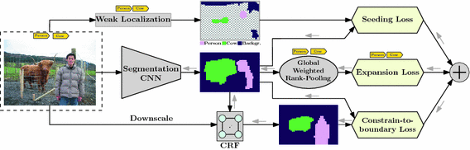
Related Work: Weakly-Supervised SS [6]
Source: Kolesnikov, A., Lampert, C.H.: Seed, expand and constrain: three principles for weakly-supervised image segmentation (2016) [6]
Notes:
CRF (conditional random fields) é usado em pós-processamento para colmatar o facto de image-level labelling levar muitas vezes à fronteira da região do objeto ser imprecise
Chamam à sua abordagem Seed, Expand and Constrain

Slide 33
Related Work: Weakly-Supervised SS [7]
BoxSup
Requires only bounding box annotations
Iterates between automatically generating region proposals + training convolution networks
Generating region proposals
Usually, these methods have high recall rates
Generate candidates of greater variance → provides a kind of data augmentation for network training
Deep Convolutional Neural Networks (DCNN)
Candidate segments are used to pick better candidates
Semantic features learned by the network are used to pick better candidates
Notes:
Data augmentation: aumentar a quantidade de dados disponíveis ao adicionar cópias ligeiramente modificadas de dados já existentes ou criar novos dados sintéticos a partir de dados já existentes.

Slide 34
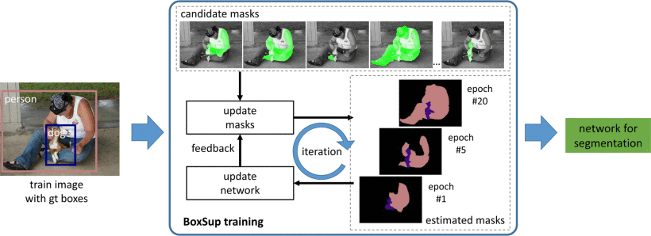
Related Work: Weakly-Supervised SS [7]
Source: Dai, J., He, K., Sun, J.: BoxSup: exploiting bounding boxes to supervise convolutional networks for semantic segmentation (2015) [7]
Notes:
Data augmentation: aumentar a quantidade de dados disponíveis ao adicionar cópias ligeiramente modificadas de dados já existentes ou criar novos dados sintéticos a partir de dados já existentes.

Slide 35
Related Work: Weakly-Supervised SS [8]
Semantic Segmentation with Point Supervision
Require point annotation for the objects in the foreground (1 point / object class)
Objectness Prior
Inferring the spatial extent of the objects
Provides a probability for whether each pixel belong to any foreground class as opposed to background
Point-level supervision
1. Ask the user to either determine that the class is not present or to point to one object instance
2. Ask multiple annotators to do the same task as 1. and set a confidence coefficient of the annotator’s accuracy that provided the point
3. Ask the annotator(s) to point every instance of the classes in the image and compute the order of the points
Goal: the first points is more likely to correspond to the largest object instant

Slide 36
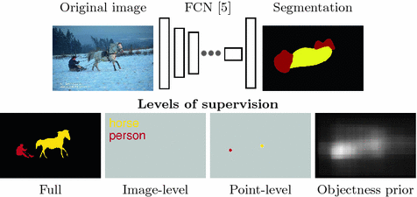
Related Work: Weakly-Supervised SS [8]
Source: Bearman, A., Russakovsky, O., Ferrari, V., Fei-Fei, L.: What’s the point: semantic segmentation with point supervision (2016) [8]
Notes:
FCN: fully convolutional network
Top: overview da framework proposta
Bottom: diferentes tipos de classificação

Slide 37
Related Work: Weakly-Supervised SS [9]
Constrained Convolutional Neural Network (CCNN)
Optimises any set of linear constraints on the output space (i.e., predicted label distribution) of a CNN
Linear constraints
Can describe the existence and expected distribution of labels from image-level tags
Example: if a car is present in an image, a certain number of pixels should be labelled as car

Slide 38
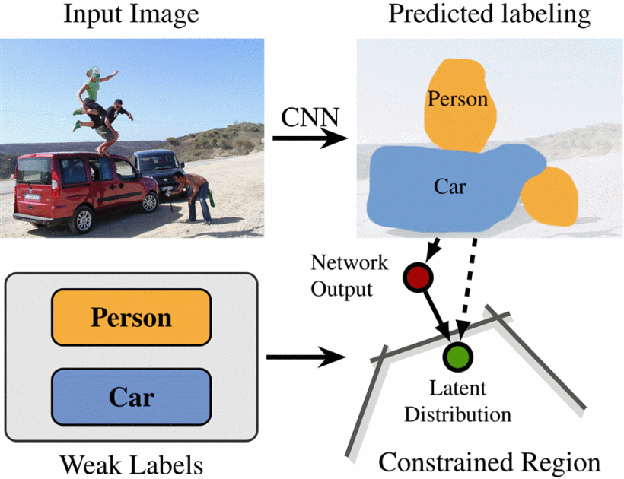
Related Work: Weakly-Supervised SS [9]
Source: Pathak, D., Krähenbühl, P., Darrell, T.: Constrained convolutional neural networks for weakly supervised segmentation (2015) [9]

Slide 39
Related Work: Weakly-Supervised SS – Fore+Back [10]
Weakly-supervised video semantic segmentation
Does not require pixel-level annotations
Relies on class-dependent heatmaps obtained from classifiers trained for image-level recognition
Treats all classes, foreground and background ones, equally
Two-stream deep network
Jointly leverages appearance and motion
Early fusion: learns to combinate the spatial and temporal information into a spatio-temporal stream
Late fusion: leveraging the valuable semantic information of the spatial stream to merge it with the spatio-temporal one for final prediction

Slide 40
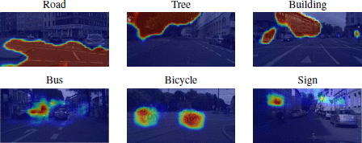
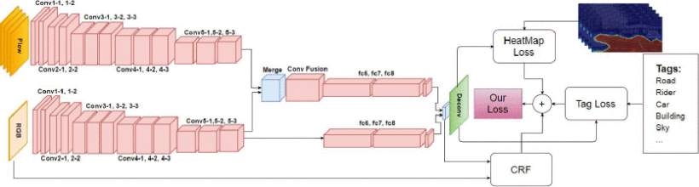
Related Work: Weakly-Supervised SS – Fore+Back [10]
Source: Saleh, F.S., Aliakbarian, M.S., Salzmann, M., Petersson, L., Alvarez, J.M.: Bringing background into the foreground: making all classes equal in weakly-supervised video semantic segmentation (2017) [10]

Slide 41
Related Work: Synthetic Data – Domain Adaptation [11]
Curriculum-style domain adaptation
Begins with the easy tasks (suffer less due to domain discrepancy) to gain some high-level proprieties
Then, had task: predictions over the target image are forced to follow those necessary properties as possible
Urban traffic scene images have strong idiosyncrasies
E.g., the size and spatial relations of buildings, streets, cars, etc.
Structured output in semantic segmentation enables convenient posterior regularization
Express structural constraints in latent variables (variables that are not directly observed, only inferred) arising from prior knowledge and indirect supervision

Slide 42
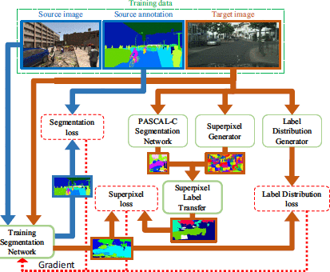
Related Work: Synthetic Data – Domain Adaptation [11]
Source: Zhang, Y., David, P., Gong, B.: Curriculum domain adaptation for semantic segmentation of urban scenes (2017) [11]

Slide 43
Related Work: Synthetic Data – Domain Adaptation [12]
ROAD: Reality Oriented Adaptation
Target guided distillation approach to learn the real image style
Spatial-aware adaptation scheme to effectively align the distribution of two domains
Real style orientation
Use target real images to imitate a pretrained real style model
Model distillation to enforce the output from segmentation model similar with the output of a pretrained model
Real distribution orientation
Exploit the intrinsic geometry information presented in urban scene

Slide 44
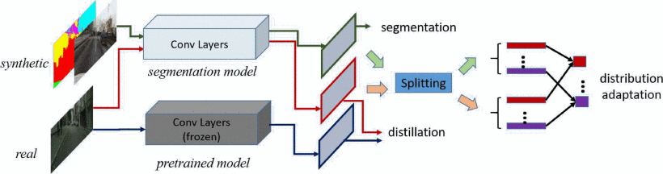
Related Work: Synthetic Data – Domain Adaptation [12]
Source: Chen, Y., Li, W., Gool, L.V.: ROAD: reality oriented adaptation for semantic segmentation of urban scenes (2018) [12]

Slide 45
Related Work: Synthetic Data – Domain Adaptation [13]
CyCADA: Cycle-Consistent Adversarial Domain Adaptation
Adapts representations at both pixel-level and feature-level
Enforces local and global structural consistency through pixel cycle-consistency and semantic losses
Reconstruction (cycle-consistency) loss
Encourages the cross-domain transformation to preserve local structural information
Semantic loss
Enforces semantic consistency

Slide 46
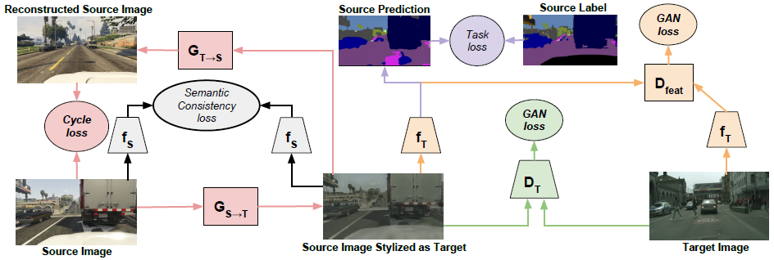
Related Work: Synthetic Data – Domain Adaptation [13]
Source: Hoffman, J., Tzeng, E., Park, T., Jun-Yan, Z., Isola, P., Saenko, K., Efros, A., Darrell, T.: CyCADA: cycle-consistent adversarial domain adaptation (2018) [13]

Slide 47
Method: DeepLab [14]
Semantic image segmentation with deep learning
Convolution with upsampled filters
Atrous convolution allow to explicitly control the resolution at which feature responses are computed within DCNN
Atrous Spatial Pyramid Pooling (ASPP) to robustly segment objects at multiple scales
Improve localization of object boundaries by combining methods from DCNN and probabilistic graphical models
DeepLab-CRF-LargeFOV (used in [0])
Matches the performance of VGG-16
3.36 times faster
Significantly fewer parameters (20.5M vs 134.3M)

Slide 48
Method: Mask R-CNN [15]
Mask R-CNN
Extends the Faster R-CNN by adding a branch for predicting an object mask in parallel with the existing branch for bounding box recognition
Predicts a segmentation mask in a pixel-to-pixel manner
RoIAlign
Faster R-CNN was not designed for pixel-to-pixel alignment between network inputs and outputs
RoIAlign tries to fix the misalignment
Decoupling mask and class prediction
Prediction of a mask for each class independently, without competition among classes
Relies on the RoI classification branch to predict the category

Slide 49
Experiments: Datasets
Cityscapes [1]
Real data (street scenes from 50 different cities)
5000 images w/ pixel-level annotation
CamVid [5]
Real data (camera mounted inside a car)
18000 (~10min at 30Hz) images (960 x 720) w/ pixel-level segmentation

Slide 50
Experiments: Datasets
GTA5 [2]
Synthetic data (Grand Theft Auto V)
24966 photo-realistic images (1920 x 1080) w/ pixel-level annotations
Class definitions compatible with the Cityshapes dataset
VIPER [3]
Synthetic data (Grand Theft Auto V)
Wider range of weather conditions relative to GTA5
250k video frames all annotated w/ ground-truth labels for, e.g., optical flow, semantic instance segmentation, object detection and tracking, or visual odometry
Class definitions are not compatible with the Cityshapes dataset
Does not have a large diversity of foreground classes
Missing: rider, traffic, sign, train, bicycle
Notes:
VIPER:
- Por exemplo, a class pole foi incorporada na classe infrastructure, não existem as classes rider e wall, as janelas de carros não são classificadas como car (ao contrário do Cityshapes)

Slide 51
Experiments: Datasets
SYNTHIA [4]
Synthetic data (Unity)
9400 images w/ pixel-level annotation
Class definitions compatible with the Cityshapes dataset (subset SYNTHIA-RAND-CITYSHAPES)
Does not have a large diversity of foreground classes
Missing: train, truck, traffic light, traffic sign

Slide 52
Effective Use of Synthetic Data for Urban Scene Semantic Segmentation
European Conference on Computer Vision (ECCV), 2018
F. Saleh^{1,2}, M. Aliakbarian^{1,2,3}, M. Salzmann⁴, L. Petersson², J. Alvarez⁵
{¹ANU, ²Data61-CSIRO, ³ACRV}, Canberra, Australia
⁴CVLab, EPFL, Lausanne, Switzerland
⁵NVIDIA, Santa Clara, USA
Presented by: Ricardo B. Sousa (up201503004) PDEEC, Computer Vision, 2020/2021

